Slide 1
工程经济学
第一讲
概述
wangyi@hdu.edu.cn
汪翼
杭州电子科技大学

Slide 2
1. 工程经济学是什么？
工程经济学：是研究各种工程技术方案的经济效果的一门科学。
工程 + 经济
工程：工程技术方案
经济：经济效果、经济效益
应用经济性准则，评价工程方案（投资方案等）。涉及计算一系列的评价指标，用以度量工程项目的经济性。这些评价指标的计算基于：
项目生命期内的现金流

Slide 3
1. 工程经济学是什么？
一系列的评价指标，主要回答下述两类问题：
从经济性角度看，某个工程项目是否具有投资的经济性？
多个可行方案种，哪个（哪些）方案经济上比较可行

Slide 4
2. 学习工程经济学有什么用？
从经济学角度定量比较各种工程方案的优劣
对现有的工程项目进行评估
开发与现金流、利率、财务相关的计算机系统
理解生工作与活中有关问题

Slide 5
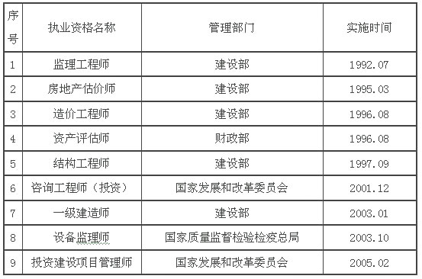
2. 学习工程经济学有什么用？ 一系列执业资格考试必考

Slide 6
2. 学习工程经济学有什么用？
能够进行投资可行性分析（至少技术上没有问题）；在初入行的时候，能够完成相应的报告，对上司提供决策帮助；
能够读懂投资可行性分析报告，至少理解相关指标

Slide 7
3 怎样学习工程经济学？
了解掌握相关知识，方法；
较熟练地掌握Excel 表单操作；
完成课后作业
完成案例研究

Slide 8
3 怎样学习工程经济学？
理论的应用
理论的实践
基于大量的Excel 应用、所有的例题都会通过Excel以展示
理论的理解
理解概念后面的经济、数学、财务含义
以实践为主大大作业是平时成绩的主要依据，占总成绩30%

Slide 9
4 成绩相关
平时成绩占30%
平时作业5-6次（满分100）；
课堂表现（额外加分）：课堂回答问题会记录加分、无故缺课会记录扣分；
考试成绩70%
$$平时成绩=min⁡\{平时作业+课堂表现,100\}$$
$$总成绩= 平时成绩30\%+考试成绩70\%$$

Slide 10
5 课程整体框架
第1阶段：课程技术基础
概述
Excel基础
资金的时间价值
第2阶段：基本分析工具
单方案经济可行性分析
多方案分析
第3阶段：补充分析
敏感性分析
风险分析
考虑折旧、财务因素的可行性分析
第4阶段：决策学

Slide 11
第1章 工程经济学概论
【学习要点及目标】
了解工程、技术和经济的含义及其关系。
了解工程经济学的定义及研究对象。
了解工程经济学的产生发展。
掌握工程经济分析的一般步骤。
掌握工程经济分析的原则。
【核心概念】
工程、技术、经济、工程经济学

Slide 12
1 概述
1.1.1 工程、技术与经济
1. 工程的含义
2. 科学与技术的含义
3. 经济与经济学的含义
4. 技术与经济的关系
(1) 经济发展是技术进步的动力。
(2) 技术进步是推动经济发展的重要条件和手段。
(3) 技术与经济是对立统一关系。

Slide 13
1 概述——工程经济学的定义
工程是人们运用技术手段进行改造自然的社会实践活动，其复杂的属性决定工程会投入大量的人力、物力和财力。
在工程实践中，工程技术人员将涉及各种设计方案、工艺流程方案、设备方案的选择，工程管理人员会遇到项目投资决策、生产计划安排和人员调配等问题，解决这些问题也有多种方案。

Slide 14
1 概述——工程经济学的定义
什么是工程经济学呢？
工程经济学是运用工程学和经济学有关知识相互交融而形成的工程经济分析原理与方法，能够完成工程项目预定目标的各种可行技术方案进行技术经济论证、比较、计算和评价，优选出技术上先进、经济上有利的方案，从而为实现正确的投资决策提供科学依据的一门应用性经济学科。

Slide 15
1 概述——工程经济学的定义
什么是工程经济学呢？
一系列简化、归纳后的数学技术，用以
1）构建工程经济分析问题；
2）估计工程项目现金流；
3）评价工程项目方案的经济价值。

Slide 16
1 概述——工程经济学的定义
什么是工程经济学呢？
一系列简化、归纳后的数学技术；
易用、直接
最后抛开数学、单纯的聚焦于工程经济评价

Slide 17
1 概述——工程经济学的研究对象
工程经济学的研究对象是工程项目技术经济分析的最一般方法。即为了实现工程中资源的合理配置和有效使用，达到技术上可行、经济上合理的最佳结合点，从而建立的技术经济理论体系、方法体系和指标体系。运用这些知识体系对具体的工程项目进行分析的过程，就是工程经济分析。
注意区分工程经济分析的对象（工程项目、方案）

Slide 18
1 概述——工程经济学的研究对象
工程项目的含义是广泛的，不仅指固定资产建造和购置活动中的具有独立设计方案、能够独立发挥功能的工程整体，而且更主要的是指投入一定资源的计划、规划和方案并可以进行分析和评价的独立单位。
比如它可以是一个具有一定生产能力的大型工厂，也可以是生产线上的一台设备。

Slide 19
1 概述
工程经济分析用于支持决策；
三个基本元素：现金流、时间、利率
工程经济学的基本概念和方法论就是结合上述三个元素进行分析、评价

Slide 20
1 概述-三个基本元素
现金流
现金流指的是由于实施工程项目而产生的资金流数量，包括投入工程项目建设与运营的现金流投入（input），与及由于工程项目实施而产生的现金流产出（output）。现金流用具有正负号的数值表示，一般情况下（同时具有现金流投入和产出的项目），用负值表示现金流投入，正值表示现金流的产出。
现金流发生的时间
现金流发生的时间对于工程项目的经济也有着巨大的影响，对于一个项目而言，现在收到的一百万现金流产出和预期二十年之后可以收到的一百万现金流价值自然是截然不同的。工程经济分析一般针对一个分析期（往往是工程项目的寿命期）进行分析。一般情况下，现金流发生的时间在这个分析期的初始，将来或者是分析期内的每一期。
利率
利率或利息率，是借款人需向其所借金钱所支付的代价，亦是放款人延迟其消费，借给借款人所获得的回报。利率通常以一年期利息与本金的百分比计算。

Slide 21
1 概述
基于-三个基本元素，进一步计算：不同工程方案的经济价值评价指标
并对经济价值评价指标的进一步范围分析，评价方案（经济盈利性、风险）

Slide 22
1 概述
如何以最小的投入取得最大的产出
如何以最低的寿命周期成本实现产品或服务的必要功能

Slide 23
1 概述——工程经济分析的步骤
确定方案和目标
收集数据资料，现金流预测
选择评价模型
模型求解
风险评价
完善实施方案
通过问题描述和目标描述，确定可选工程项目方案（一个或多个）。
进行项目相关的调查研究，收集有关技术、经济、财务、市场、政策法规等资料。根据现有资料，结合内外部环境，对项目现金流数据进行预测。
根据项目要求，构建工程经济评价模型，包括项目方案的目标体系和约束条件，例如评价指标体系。
基于预测数据和评价模型，运用工程经济分析方法，求解各个方案的具体经济指标，并进行比较分析，初步选择方案。
在对方案定量分析基础上，需进一步采用定性分析方法，对方案进行综合分析和全面评价（包括技术，经济，社会，政治及生态环境方面的分析与评价）。
综合分析
在工程经济分析过程中，需考虑内外部环境不确定性对项目决策的影响，即风险评价（包括敏感性分析和不确定性分析）。
选择最优方案后，进一步完善具体细节，进而在实际工程中实施。

Slide 24
1 概述—— 工程经济分析的基本原则
成本效益全面考虑原则：在进行工程经济分析的时候，要尽可能地全面考虑项目的成本与效益。例如，对于一些公共设施项目，不仅仅要考虑其经济效益，还要考虑其社会效益；而对于企业项目，不仅仅要考虑其直接效益（对企业效益的直接影响），还要考虑其间接效益（对企业效益的间接影响，如对员工利益的影响等）；对于企业项目，不仅仅要考虑其内部效益，还要考虑其外部效益（如对供应商、客户的影响）。
定量分析与定性分析相结合的原则：定量分析可以对项目的工程经济分析给出尽可能直观的结论，但需要结合定性分析，对项目做出全面评价。
效益与风险考虑原则：不仅仅要考虑项目的盈利性，也要考虑项目的风险。
时间可比原则：对不同的方案进行比较的时候，比较的时间尺度应该一致。
可持续发展原则：在工程经济分析中，还应当遵循可持续发展原则，考虑项目的社会发展、环境保护的影响。

Slide 25
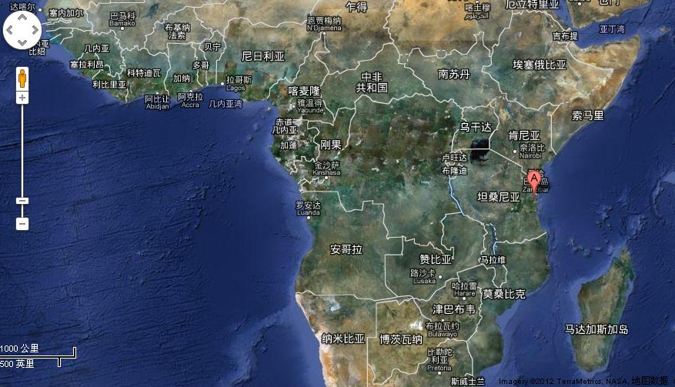
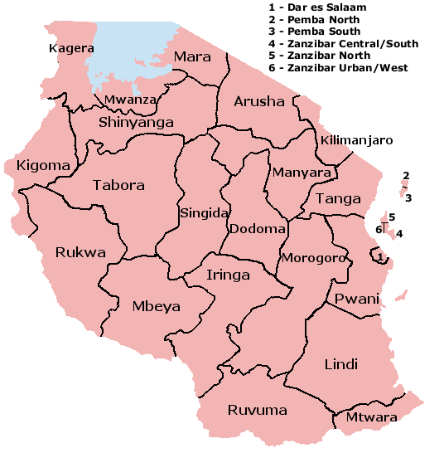
一个例子：坦桑尼亚收费高速公路项目
坦桑尼亚，达累斯萨拉姆，巴加莫约的地理位置

Slide 26
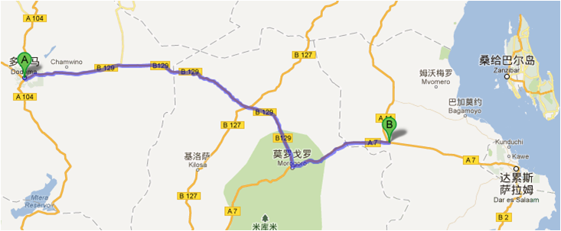
独立公路项目
在北京中非论坛期间，坦桑尼亚公路部门官员向华建重点推介了一条独立的收费公路项目：查林兹——达累斯萨拉姆 收费高速公路。
多多马
查林兹

Slide 27
独立公路项目
查林兹——达累斯萨拉姆 收费高速公路:
该高速公路位于坦桑尼亚最大两个城市通道（多多马和达累斯萨拉姆）的东段，路段总长100公里；
目前该段公路在达累斯萨拉姆附近5公里范围内为双向四车道，而其他95公里为二车道；
计划修建的为标准的收费高速公路，东段50公里内为双向6车道，剩余部分为双向四车道；
要求按照公私合营的合约实施。

Slide 28
独立公路项目
目前车流量
路段编码 | 路段名称 | 日均车流量, 2010
1. | 达累斯萨拉姆–金巴哈（34.4公里） | 20,000
2. | 金巴哈– 姆兰迪济（28.9公里） | 15,000
3. | 姆兰迪济 –查林兹（44.7公里） | 10,000
坦桑尼亚公路局对未来车流量的估计
路段编码 | 路段名称 | 日均车流量, 2016 | 日均车流量, 2030 | 日均车流量, 2042
1. | 达累斯萨拉姆–金巴哈（34.4公里） | 30,000 | 67,000 | 108,000
2. | 金巴哈– 姆兰迪济 （28.9公里） | 22,000 | 50,000 | 80,000
3. | 姆兰迪济 –查林兹 （44.7公里） | 16,000 | 40,000 | 73,000

Slide 29
独立公路项目
坦桑尼亚公路局建议的收费价格
车型 | 建议收费价格(美元/公里)
 | Highway | Expressway
摩托车 | 0.00 | 0.00
小汽车 | 0.02 | 0.04
4座车 | 0.02 | 0.04
小型公共汽车 | 0.04 | 0.06
大型公共汽车 | 0.12 | 0.15
轻型货车 | 0.04 | 0.06
中型货车 | 0.12 | 0.15
重型货车 | 0.12 | 0.15
专用卡车 | 0.20 | 0.30
加权平均 | 0.06 | 0.08
各国的平均收费价格为：
印度 | 3 美分/公里
中国 | 5 美分/公里
巴西 | 7 美分/公里
南非 | 10 美分/公里
美国 | 13 美分/公里
墨西哥 | 17 美分/公里
日本 | 22 美分/公里
坦桑尼亚政府建议的平均6-8美分的收费价格与国际上普遍的价格是相符合的。
Notes:
The above toll fee structure of 6 to 8 US cents is also in line with the International practice as would be evident from the following toll fee charged for cars in different countries.
6-8美分的收费价格与国际上普遍的价格是相符合的，主要国家的平均收费价格为：
印度 3 cents /km
中国 5 cents/km
巴西 7 cents/km
南非 10 cents/km
美国 13 cents/km
墨西哥 17 cents/km
日本 22 cents/km

Slide 30
独立公路项目
坦桑尼亚公路局估计该项目需投资 4.41亿美元 （约合人民币27.8亿）。
坦桑尼亚公路局通过经济性分析，估计该项目的国民经济内部收益率为24.3%，财务内部收益率为 15.6% 。

Slide 31
其他例子
共享单车的创业可行性：
基于以下数据：
一次性投资、用户数量、单车年使用收入、押金的年使用收益、年投入（新车投入，运营费用）
以下指标来判断可行性：
投资收益率、投资回收期等等

Slide 32
其他例子
成为专职滴滴司机的可行性：
基于以下数据：
一次性购车及相关投资、月收入、月成本（油费、税费、维护等等）
以下指标来判断可行性：
净年值、投资回收期、收益率等等

Slide 33
日常生活中的工程经济学
不同的付款方式
分期付款
不同的贷款方式
网络金融骗局

Slide 34
日常生活中的工程经济学
假如没有工程经济学
我们来解决下述问题

Slide 35
房贷分期付款问题 1
购买一个房子
房贷是100万元，10年内等额分期付清（每年年末还款）.
假设年贷款利率为 5%.
每年需还款多少?

Slide 36
房贷分期付款问题 1
运用数学知识，假设每年年末还款 x.
一年后的欠款 (在第一次还款前) 为
1,000,000 * (1+5%)
一年后的欠款 (在第一次还款后) 为
1,000,000 * (1+5%) – x
…

Slide 37
房贷分期付款问题 1
两年后的欠款 (在第二次还款前) 为
(1,000,000 * (1+5%) – x) * (1+5%)
两年后的欠款 (在第二次还款后) 为
(1,000,000 * (1+5%) – x) * (1+5%) – x
…

Slide 38
房贷分期付款问题 1
可以推出,十年后的欠款 (在完成十次还款后) 为
1,000,000 * (1+5%)¹⁰
- x * (1+5%)⁹ - x * (1+5%)⁸ - … - x * (1+5%)¹ - x * (1+5%)⁰
这一值应该为 0. (为什么?)
= 0
求解上述方程，可以求解 x.

Slide 39
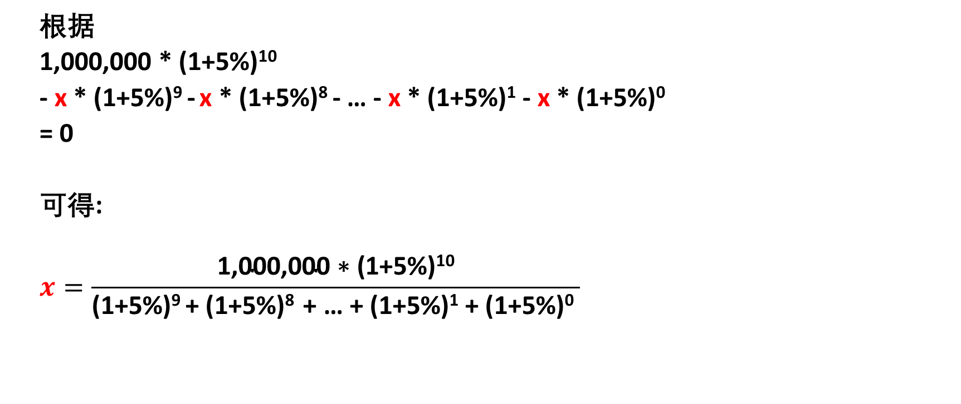
房贷分期付款问题 1
根据
1,000,000 * (1+5%)¹⁰
- x * (1+5%)⁹ - x * (1+5%)⁸ - … - x * (1+5%)¹ - x * (1+5%)⁰
= 0
可得:
$$x=\frac{\text{1,000,000 ∗ (1+5\%)}\text{1}\text{0}}{\text{(1+5\%)}\text{9 }\text{+ (1+5\%)}\text{8 }\text{+ … + (1+5\%)}\text{1}\text{ + (1+5\%)}\text{0} }$$

Slide 40
房贷分期付款问题 2
购买一个房子
每年可以还款2万元，10年内等额分期付清（每年年末还款）.
假设年贷款利率为 5%.
现在可以贷款多少？

Slide 41
房贷分期付款问题 2
运用数学知识，假设现在贷款额y.
一年后的欠款 (在第一次还款前) 为
y * (1+5%)
一年后的欠款 (在第一次还款后) 为
y * (1+5%) – 20000
…

Slide 42
房贷分期付款问题 2
两年后的欠款 (在第二次还款前) 为
(y * (1+5%) – 20000) * (1+5%)
两年后的欠款 (在第二次还款后) 为
(y * (1+5%) – 20000) * (1+5%) – 20000
…

Slide 43
房贷分期付款问题 2
可得，十年后，还请所有贷款后欠款为0:
y * (1+5%)¹⁰
- 20000 * (1+5%)⁹ - 20000 * (1+5%)⁸ - … - 20000 * (1+5%)¹ - 20000 * (1+5%)⁰
= 0
求解上述方程可得 y.

Slide 44
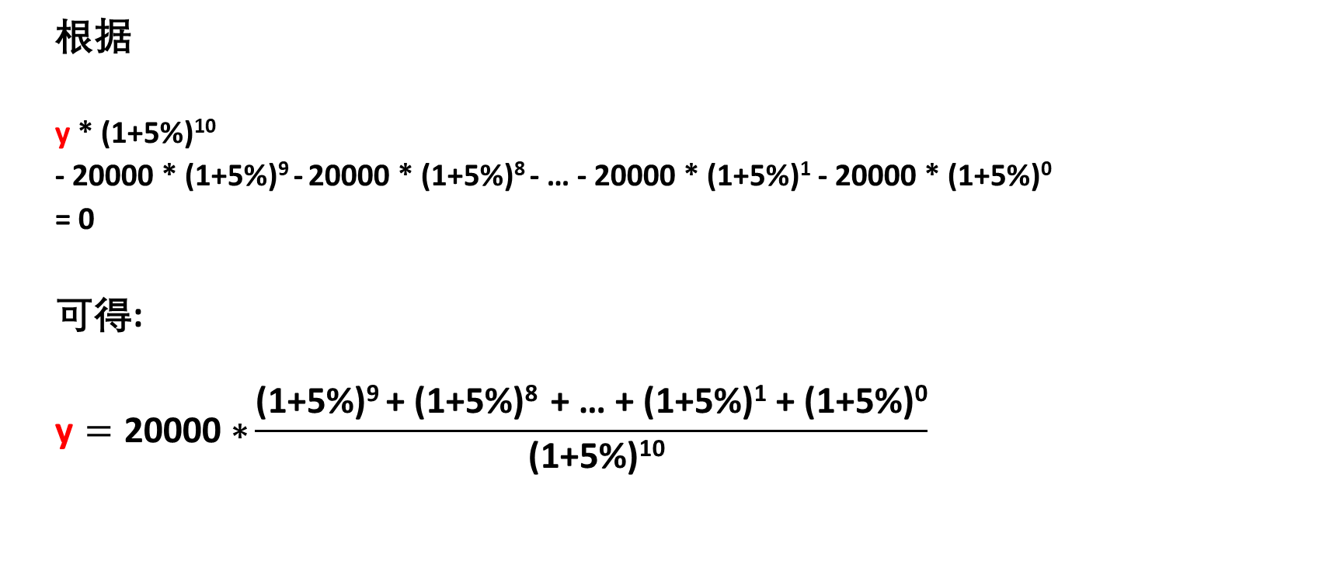
房贷分期付款问题 2
根据
y * (1+5%)¹⁰
- 20000 * (1+5%)⁹ - 20000 * (1+5%)⁸ - … - 20000 * (1+5%)¹ - 20000 * (1+5%)⁰
= 0
可得:
$$\text{y}=\text{20000 ∗}\frac{\text{(1+5\%)}\text{9 }\text{+ (1+5\%)}\text{8 }\text{+ … + (1+5\%)}\text{1}\text{ + (1+5\%)}\text{0}}{ \text{(1+5\%)}\text{10}}$$

Slide 45
房贷分期付款问题 3
购买一个房子
贷款额为100万元；
每年还款12万元，10年内等额分期付清（每年年末还款）.
年贷款利率是多少？

Slide 46
房贷分期付款问题 3
假设年利率为 r.
根据类似的推导，可得10年后的欠款额为：
1000000 * (1+ r) ¹⁰
- 120000 * (1+ r) ⁹ - 120000 * (1+ r) ⁸ - … - 120000 * (1+ r) ⁰
=0

Slide 47

房贷分期付款问题 3
$$\text{1000000}=\text{1}\text{20000 ∗}\frac{\text{(1+}\text{r}\text{)}\text{9 }\text{+ (1+}\text{r}\text{)}\text{8 }\text{+ … + (1+}\text{r}\text{)}\text{1}\text{ + (1+}\text{r}\text{)}\text{0}}{ \text{(1+}\text{r}\text{)}\text{10}}$$

Slide 48
房贷分期付款问题 3
购买一个房子
贷款额为100万元；
每月还款1.2万元，10年内等额分期付清（每年年末还款）.
月利率是多少？

Slide 49
例1-3：某个网络贷款平台，向社会提供一种贷款。这种贷款“号称年利率12%”，但是要求“先支付利息，再分期还本金”。 例如，借款12万元，实际上贷款者获得的实际现金是“本金扣除利息”：12-12*12%=10.56万元；之后，贷款者需要在之后的12个月里，每月偿还“本金”1万元。 读者可以考虑一下，这种贷款的真实年利率是多少？

Slide 50
例1-4：某投资公司欲在北美投资建设一条收费高速公路，有两种方案： 1）修建双向四车道的高速公路，需要投资10亿元。目前为根据交通量估计每年可以收费5000万元（扣除运营成本后的净现金流），预计交通量每年增长5%（即收费总额每年增长5%），交通量饱和时每年收入可以达到8000万元。收费年限为30年； 2）修建双向六车道的高速公路，需要投资15亿元。目前为根据交通量估计每年可以收费5000万元（扣除运营成本后的净现金流），预计交通量每年增长5%（即收费总额每年增长5%），交通量饱和时每年收入可以达到1.2亿元。收费年限无限。 请问对于该公司而言的话，哪种方案更为有利？

Slide 51
利用工程经济学知识可快速解决上述问题
对于工程项目分析问题，可以系统性的解决大量问题，及相应的复杂衍生问题；（并且得到解释）
对于日常生活中的问题，可以几乎即刻进行解决~

Slide 52
多谢!
下一周请同学带笔记本电脑、平板;
带有鼠标，安装有Excel

